Slide 1
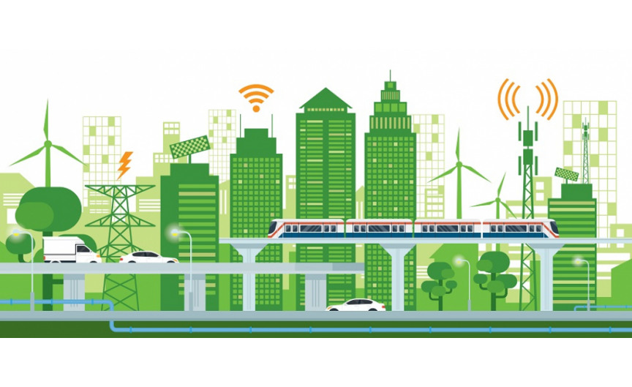
Stad van de toekomst Lego serious play

Slide 2
Stad van de toekomst Lego serious play

Slide 3
Lego serious play

Slide 4
De methode
1. De vraag stellen
2. Bouwen
3. Delen
4. Reflecteren

Slide 5
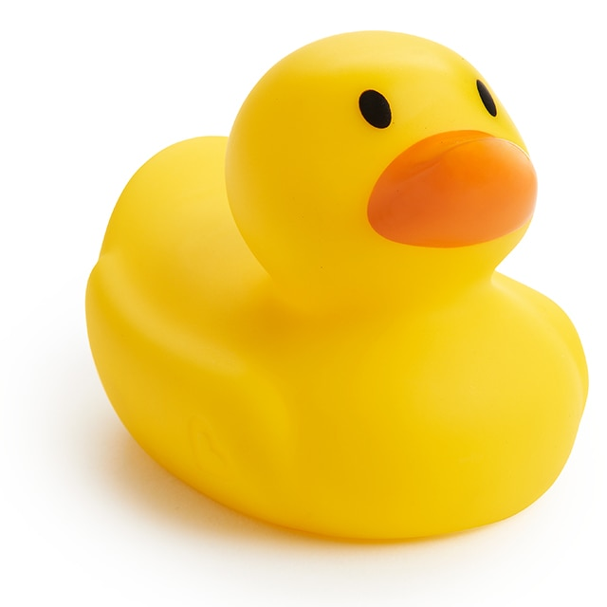
De methode
Maak in 1 minuut een eend met de 6 blokjes die je zojuist hebt gekregen

Slide 6
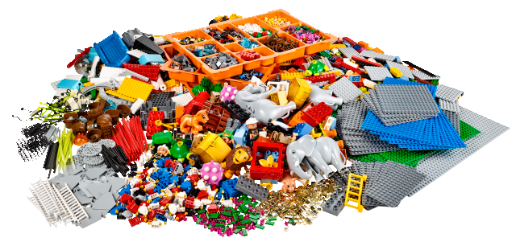
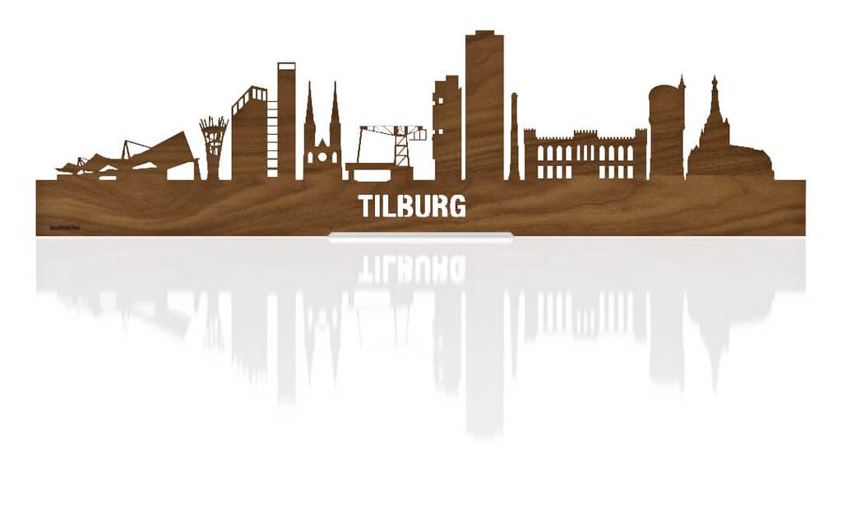
Stap 1: Tilburg van nu
Visualiseer de stad Tilburg van nu. Een stad waarin gewoond, gewerkt en gerecreëerd wordt.
(laat iets terugzien vanuit je specialisatie)
Notes:
Stap 1: het stellen van de vraag
De deelnemers krijgen een vraag voorgelegd en bouwen en creëren een antwoord daarop. Denk daarbij aan vragen als:
Wat is jouw rol in het team en wat zou je (meer) kunnen bijdragen?
Wat is jouw visie op dit project?
Wat is het grootste risico van de fusie met bedrijf X?
Wat is voor jou de belangrijkste voorwaarde om de samenwerking te laten slagen?

Slide 7
Stap 2: Tilburg over 30 jaar
Visualiseer de stad Tilburg over 30 jaar (2050). Een stad waarin de stedelijke bevolking is verdubbeld.
(laat iets terugzien vanuit je specialisatie)

Slide 8
Stap 3: Delen

Slide 9
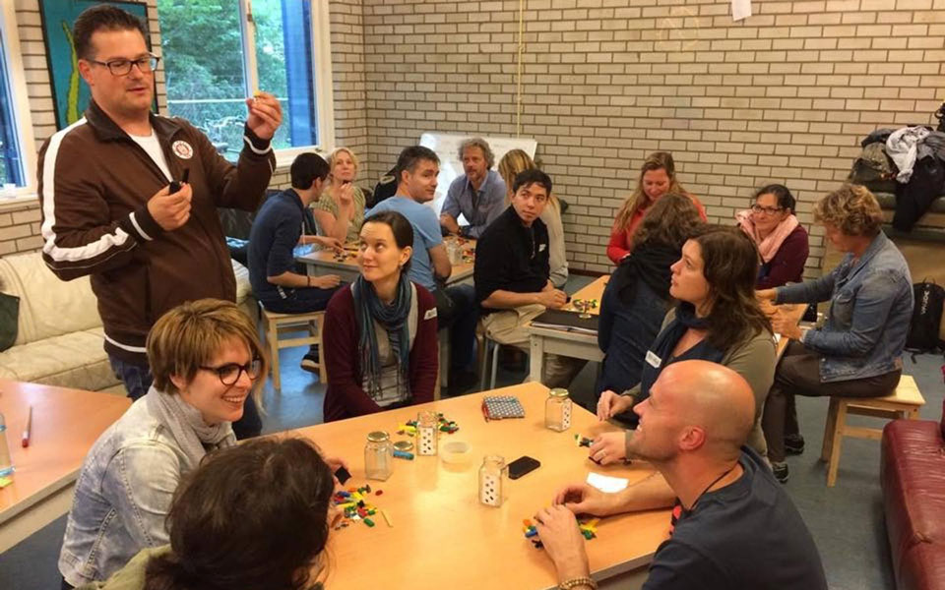
Stap 4: Reflecteren

Slide 10
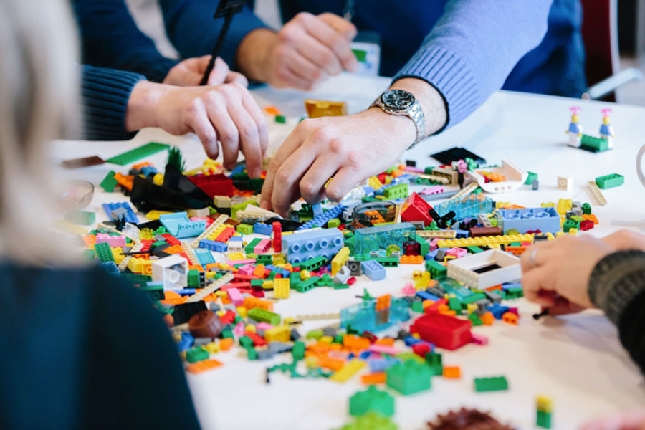
Afsluiting

